Slide 1
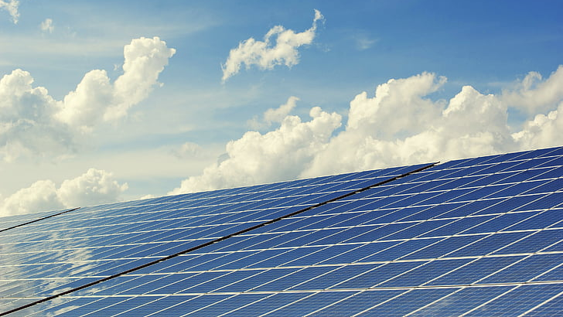
Résilience Énergétique
LP MI IDSE SIGD IOTIA
Oumarov Adam Billebault Baptiste

Slide 2
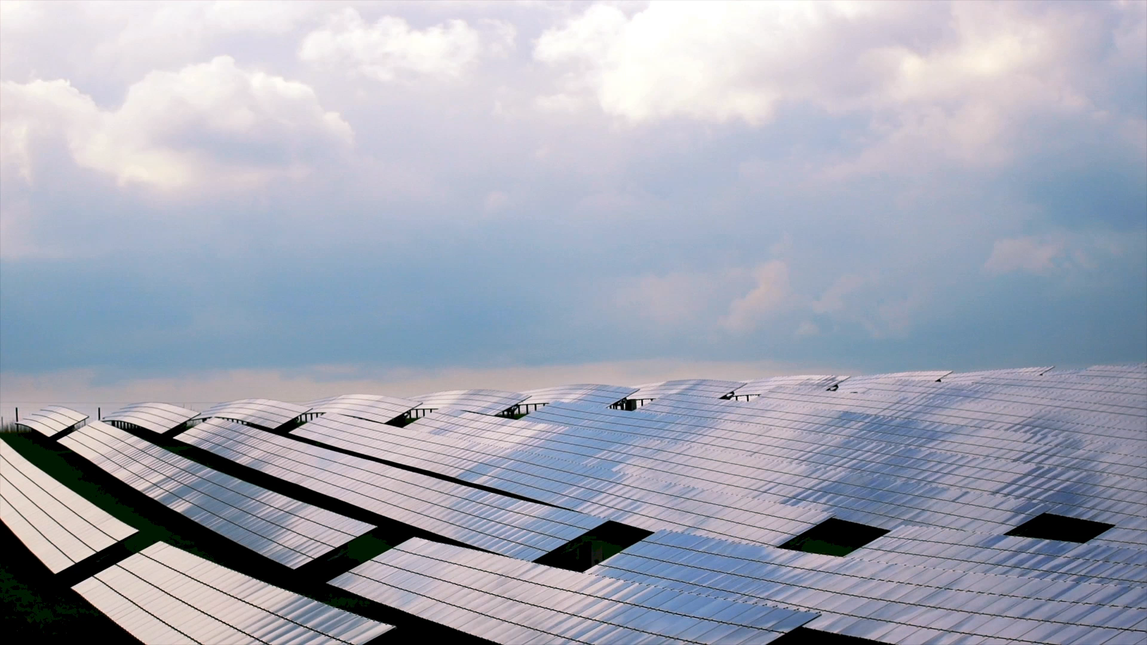
Le Projet
Affichage Consommation
Collecte et Gestion des Données
Configuration de l’affichage
Usage Intelligent de l’Énergie

Slide 3
2

Slide 4
Git
3

Slide 5
Développement
4

Slide 6
5

Slide 7
6

Slide 8
7

Slide 9
Use Case A
8

Slide 10
Use Case B
9

Slide 11
État du Projet
10

Slide 12
11

Slide 13
12

Slide 14
13

Slide 15
14

Slide 16
15

